Slide 1
Molecular Epidemiology of Tuberculosis P. Ioannidis, PhD National Reference Laboratory for Mycobacteria (NRLM), Sotiria Chest Diseases Hospital

Slide 2
Typing
At the species level there is sufﬁcient diversity, that organisms isolated from different sources, at different times and in different geographical regions may be differentiated or classiﬁed into sub-types or strains.
In epidemiological terms, the organisms involved in the outbreak are clonally related; that is,they have a common origin. Clonally related organisms are members of the same species that share virulence factors, bio-chemical traits, and genomic characteristics.
The role of bacterial typing is to determine if epidemiologically identical or related isolates are also genetically related
The process of (sub)typing is important epidemiologically for recognizing outbreaks of infection, detecting the cross-trans-mission of nosocomial pathogens, determining the source of the infection, recognizing particularly virulent strains of organisms, and monitoring vaccination programs.
D. MICHAEL OLIVE & PAMELA BEAN: “Principles and Applications of Methods for
DNA-Based Typing of Microbial Organisms” JCM,1999, V.37, p. 1661–1669
2
Notes:
Τα άτομα σε ένα είδος, εμφανίζουν αρκετή ποικιλομορφία ώστε οργανισμοί που απομονώνονται σε διαφορετικά περιβάλλοντα ή χρονικά διαστήματα, να μπορούν να διακριθούν σε διαφορετικά στελέχη. Μιλώντας με επιδημιολογικούς όρους οι οργανισμοί που εμπλέκονται σε μια επιδημική έξαρση θεωρούνται ότι συσχετίζονται μεταξύ τους κλωνικά και ότι έχουν κοινή καταγωγή – πρόγονο. Ο ρόλος της βακτηριακής γονοτυποποίησης είναι να διερευνήσει, αν τα μικροβιακά στελέχη που απομονώνονται από επιδημιολογικά σχετιζόμενα περιστατικά σχετίζονται μεταξύ τους και γενετικά και σε ποιο βαθμό. Η μοριακή επιδημιολογία όμως είναι εξαιρετικά σημαντική και για το αντίστροφο, για να αναγνωρίσουμε δηλαδή επιδημικές εξάρσεις, μελετώντας τον γονότυπο των επιμέρους στελεχών, να βρούμε την πηγή τους και τον μηχανισμό της διασποράς τους, να ξεχωρίσουμε παθογόνα στελέχη με ιδιαίτερα λοιμογόνα χαρακτηριστικά, αλλά και να ελέγξουμε την αποτελεσματικότητα των παρεμβάσεων μας, όπως π.χ. των προγραμμάτων εμβολισμού ή τον έλεγχο της ενδονοσοκομειακής διασποράς.

Slide 3
Genotyping
Genotyping is the process of determining which genetic variants an individual possesses.
Genotyping can be performed through a variety of different methods, depending on the variants of interest and resources available.
3
Notes:
Η γονοτυποποίηση είναι η διαδικασία με την οποία βρίσκουμε τα γενετικά αλληλόμορφα που φέρει ένα άτομο ενός είδους . Χρησιμοποιούνται διαφορετικές και ποικίλες μέθοδοι ανάλογα και με το σε ποιους γενετικούς τόπους αναζητούμε την ποικιλομορφία. Οι τόποι, πριν την εισαγωγή των μεθοδολογιών του NGS, που επιτρέπουν πλέον την ανάλυση όλου του γονιδιώματος, ήταν - και είναι ακόμη, αν και η κατάσταση αλλάζει ραγδαία με το NGS - καθορισμένες περιοχές του γονιδιώματος που εμφανίζουν διάφορο βαθμό μεταβλητότητας έτσι ώστε να μπορούν να χρησιμοποιηθούν ως γενετικοί δείκτες

Slide 4
The speed of evolution of a given marker conditions its power of resolution (both in time and space)
Fast markers short-term epidemiology
(IS6110, MIRU-VNTR)
Slower markers long-term epidemiology
(Direct Repeat)
Slow markers phylogenetic studies
(rRNA)
Tibayrenc, C. R. Acad Sci III, 1995
4
Notes:
Το είδος της πληροφορίας που μας δίνει κάθε τέτοιος δείκτης εξαρτάται από το ρυθμό με τον οποίο μεταβάλλεται. Μπορεί έτσι να χρησιμοποιηθεί είτε για βραχυπρόθεσμη - και περιορισμένη γεωγραφικά ανάλυση - ή για πιο μακροπρόθεσμη και εκτεταμένη επιδημιολογική διερεύνηση. Οι δείκτες που ιστορικά έχουν χρησιμοποιηθεί για την επιδημιολογική διερεύνηση του ΜΤΒ είναι τρείς: Το μεταθετό στοιχείο IS6110, η περιοχή του γονιδιωματός του βακίλου με τα Direct repeats - DRs και οι διάσπαρτες περιοχές MIRU-VNTR. Γενετικοί τόποι που εμφανίζουν πολύ αργό ρυθμό μεταβολής, για την ακρίβεια μπορούν να θεωρηθούν εξαιρετικά σταθεροί, όπως π.χ. τα γονίδια που κωδικοποιούν το rRNA, χρησιμοποιούνται, λόγω ακριβώς αυτής της σταθερότητας τους, για φυλογενετικές και εξελικτικές συσχετίσεις, όπως είδαμε και πριν με τις μεθόδους για την διαφοροδιάγνωση των ΝΤΜ .

Slide 5
MTB genome 4,441,529 bp, high CG content (~65%). Numerous repetitive sequences, no plasmid
Cole, Nature 1998
No exchange of genetic material. Propagates clonally (the offspring are genetically identical to their parent)
“The only requirement for population genetics is to use molecular markers that show sufficient level of polymorphism and make possible multilocus analysis”
Tibayrenc, C. R. Acad Sci III, 1995
5
Notes:
Το γονιδίωμα του μυκοβακτήριου της φυματίωσης αποκωδικοποιήθηκε το 1998, έχει λίγο λιγότερες από 4,5 εκατ. βάσεις, υψηλό GC περιεχόμενο, πολλές επαναλαμβανόμενες αλληλουχίες και δεν φέρει πλασμίδια. Το μυκοβακτηρίδιο δεν κάνει ανταλλαγή γενετικού υλικού μέσω πλασμιδίων ή άλλων μηχανισμών. Έτσι το γενετικό υλικό των απογόνων είναι πανομοιότυπο με το πατρικό ή μάλλον σωστότερα, διαφέρει μόνο στο βαθμό που έχουν συμβεί μεταλλάξεις κατά τη διαδικασία του διπλασιασμού του DNA. Σε οργανισμούς με τέτοια χαρακτηριστικά, η μόνη προϋπόθεση για πληθυσμιακή γενετική ανάλυση, είναι η παρουσία ικανού αριθμού διαφορετικών περιοχών με ικανό βαθμό μεταλλαγής, ώστε να μπορέσουν συνδυασμένα να χρησιμοποιηθούν ως μοριακοί γονοτυπικοί δείκτες.

Slide 6
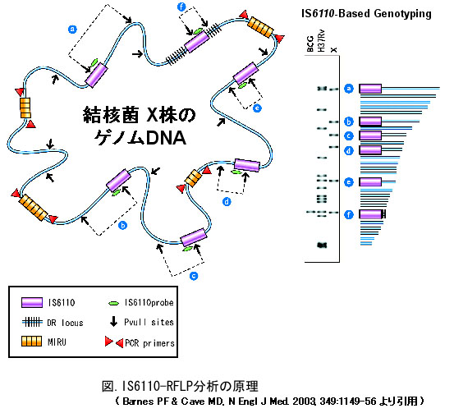
Mutation rate: 0,287/ genome/ year (≥10 IS6110)
6
Notes:
Ιστορικά ο πρώτος γενετικός δείκτης που χρησιμοποιήθηκε για την επιδημιολογική διερεύνηση των στελεχών ΜΤΒ ήταν το μεταθετό στοιχείο IS6110. Είναι τύπου ΙΙ μεταθετό στοιχείο που κωδικοποιεί την δική του TRANSPOSASE, δηλαδή την πρωτεΐνη που εξασφαλίζει την μετάθεσή του ως τμήμα DNA, από μια περιοχή του γενετικού υλικού σε άλλη.1-15 αντίγραφα του στοιχείου IS6110 βρίσκονται διάσπαρτα στο γονιδίωμα του μυκοβακτηριδίου. Έχει δειχθεί ότι το στοιχείο είναι μεν αρκετά σταθερό σε επίπεδο στελέχους, αρκετά όμως «ευκίνητο» ώστε να επιτρέπει το διαχωρισμό δύο επιδημιολογικά μη συσχετιζόμενων στελεχών. Ο ρυθμός μεταβολής έχει εκτιμηθεί σε μία κάθε 3,5 χρόνια.

Slide 7
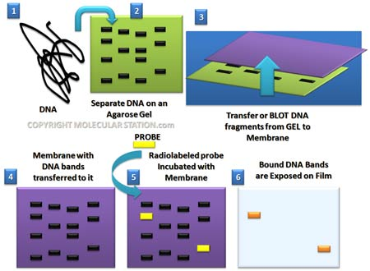
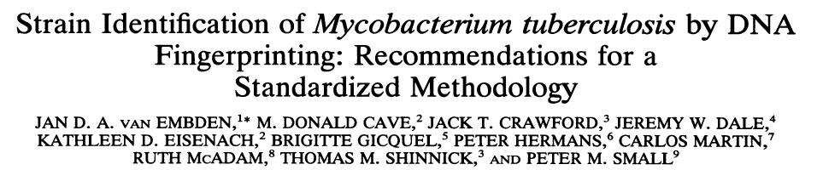
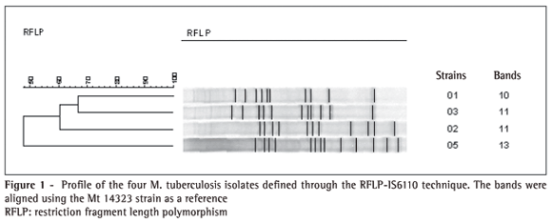
7
Notes:
Μεθοδολογικά: Γίνεται πέψη του DNA με την ενδονουκλεάση Pvu II που έχει ένα σημείο αναγνώρισης εντός του IS6110 και φυσικά πολλαπλά σημεία στο υπόλοιπο γενετικό υλικό. Τα τμήματα του DNA που προκύπτουν ηλεκτροφορούνται, μεταφέρονται σε μεμβράνη και υβρίζονται με σημασμένο ιχνηθέτη που αναγνωρίζει το άκρο του μεταθετού στοιχείου. Το pattern που προκύπτει καθορίζεται από τον αριθμό των αντίτυπων του μεταθετού στοιχείου και την θέση τους στο γονιδίωμα. Η σύγκριση των διαφορετικών patterns επιτρέπει την συσχέτιση μεταξύ των διαφορετικών στελεχών, όπως φαίνεται στο κάτω μέρος της διαφάνειας
TΡΙΑ ΣΗΜΑΝΤΙΚΑ ΠΡΟΒΛΗΜΑΤΑ:
1. Χρειάζεται αρκετή ποσότητα DNA που προϋποθέτει μεγάλη καλλιέργεια μυκοβακτηριδίου και αυτό δεν είναι ότι πιο ασφαλές και επιπρόσθετα είναι χρονοβόρο.
2. Τα αποτελέσματα δεν είναι εύκολα συγκρίσιμα μεταξύ πολλών διαφορετικών στελεχών αλλά και μεταξύ των εργαστηρίων.
3. Είναι χαμηλή η διακριτική ικανότητα για στελέχη που έχουν μικρό αριθμό επαναλήψεων του IS6110
Έτσι η μέθοδος κατέληξε τελικά να χρησιμοποιείται συμπληρωματικά , όταν χρειάζονταν να αυξηθεί η διακριτική ικανότητα των προσεγγίσεων που θα δούμε στην συνέχεια

Slide 8
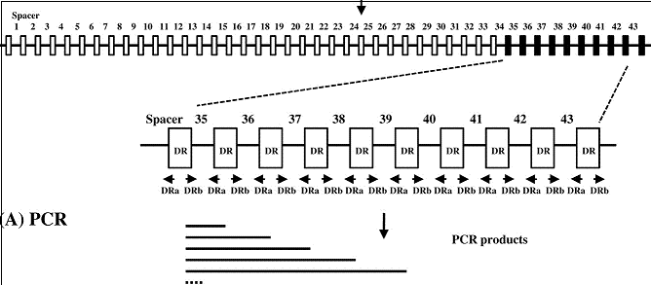
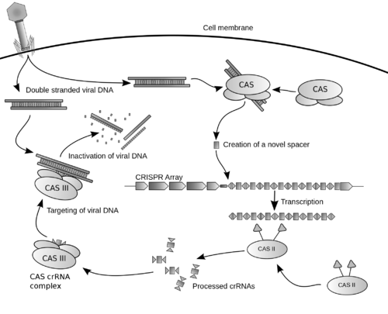
CRISPRs (clustered regularly interspaced short palindromic repeats) are DNA loci containing short repetitions of base sequences. Each repetition is followed by short segments of "spacer DNA” from previous exposures to a virus.
The CRISPR/Cas system is a prokaryotic immune system that confers resistance to foreign genetic elements (plasmids and phages) and provides a form of acquired immunity. CRISPR spacers recognize and silence these exogenous genetic elements like RNAi in eukaryotic organisms.
CRISPRs are found in approximately 40% of sequenced eubacteria and 90% of archaea
8
Notes:
Ο δεύτερος δείκτης που χρησιμοποιήθηκε είναι η περιοχή με τα Direcrt Repeats. Στην περιοχή αυτή υπάρχουν 44 επαναλήψεις της ίδιας μικρής αλληλουχίας. Οι παρεμβαλλόμενες αλληλουχίες ανάμεσα σε κάθε αντίτυπο είναι μοναδικές. Σήμερα ξέρουμε το ρόλο που παίζει αυτή η περιοχή. Είναι ένα γενετικός τόπος CRISPR που αποτελεί μηχανισμό άμυνας (το σύστημα CRISPR/Cas) πολλών ειδών προκαρυωτικών οργανισμών έναντι εισβολέων, όπως οι φάγοι ή τα πλασμίδια.

Slide 9
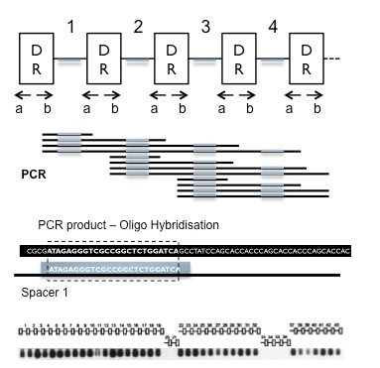
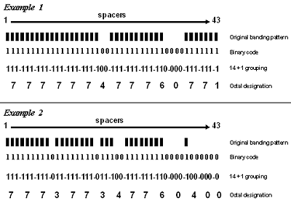
Spacer Oligonucleotide typing (Spoligotyping)
Mutation rate: 0,039/ genome/ year
Conversion of banding patterns to a binary code simplifies spoligo profile
Conversion of binary code to octal code further simplifies and permits ready comparison via online data base
9
Notes:
Μεθοδολογικά: Οι μεταβλητές αλληλουχίες μεταξύ των DRs ακινητοποιούνται με καθορισμένη σειρά σε μεμβράνη και χρησιμοποιούνται ως ιχνηθέτες στους οποίους υβριδίζονται τα προϊόντα PCR που προκύπτουν από τον πολλαπλασιασμό της περιοχής DR. Οι μεταλλάξεις της περιοχής οδηγούν στην απώλεια DRs, άρα και των παρεμβαλλόμενων περιοχών. Έτσι διάφορα στελέχη μπορεί να εμφανίζουν διαφορετικό pattern υβριδισμού, το οποίο εύκολα περιγράφεται με το δυαδικό σύστημα (ΝΑΙ/ΟΧΙ) ή τελικά με το οκταδικό σύστημα. Η μετατροπή αυτή βοηθά στην ανάλυση & σύγκριση των στελεχών ακόμη και μεταξύ διαφορετικών εργαστήριων. Η διαδικασία ονομάζεται Spoligotyping (Spacer Oligonucleotide typing). Ο ρυθμός μεταλλαξογένεσης είναι μικρός, μια κάθε 25 χρόνια και γι αυτό ο marker αυτός επιτρέπει τον πιο αδρό διαχωρισμό και θεωρείται κατάλληλος για την κατάταξη των στελεχών των μυκοβακτηριδίων σε μεγάλες εξελικτικές οικογένειες και υπό-οικογένειες

Slide 10
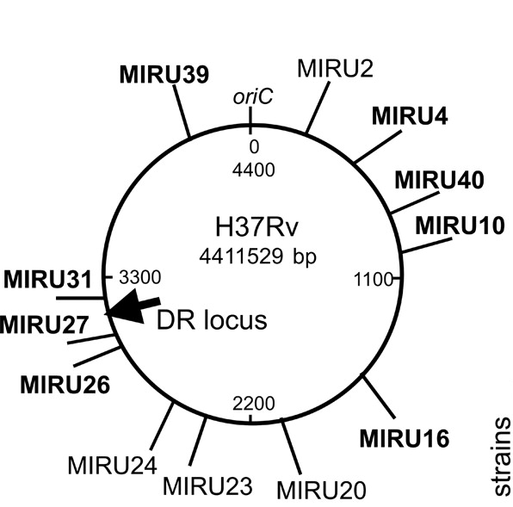
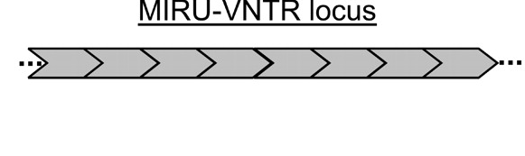
MIRU-VNTR* Typing Analyses genomic loci where short nucleotide sequences are organized as tandem repeats *Mycobacterial Interspersed Repetitive Units-Variable Number of Tandem Repeats
10
Notes:
Η γονοτυπική μέθοδος που χρησιμοποιήθηκε στη συνέχεια, αναλύει τις περιοχές MIRU-VNTR που είναι διάσπαρτες στο γονιδίωμα του μυκοβακτηριδίου. Σε κάθε MIRU-VNTR έχουμε διαδοχικές επαναλήψεις της ίδιας αλληλουχίας in tandem , δηλαδή χωρίς να παρεμβάλλονται ανάμεσά τους άλλες αλληλουχίες όπως συμβαίνει στα DRs . Ο αριθμός των επαναλήψεων μπορεί να διαφέρει μεταξύ των ατόμων του ειδους. Έχει χρησιμοποιηθεί διαδοχικά η συνδυασμένη ανάλυση 12, 15 και 24 διαφορετικών MIRUs.

Slide 11
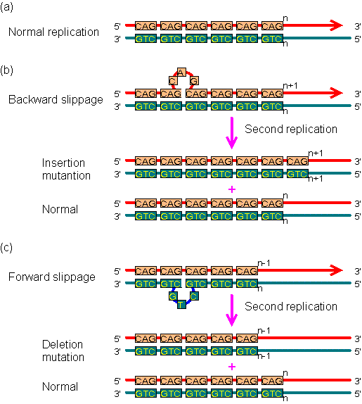
DNA Replication slippage
DNA polymerase encounters the direct repeat during the replication process.
The polymerase complex suspends replication and is temporarily released from the template strand.
The newly synthesized strand then detaches from the template strand and pairs with another direct repeat upstream or downstream.
DNA polymerase reassembles its position on the template strand and resumes normal replication.
11
Notes:
Ο αριθμός των επαναλαμβανόμενων αλληλουχιών στα MIRUs μπορεί να μεταβάλλεται, κυρίως λόγω «γλιστρήματος» του νεοσυντηθεμενου κατά την αντιγραφή κλώνου DNA και του υβριδισμού του με την πριν ή μετά ευρισκόμενη επαναλαμβανόμενη αλληλουχία. Η διαδικασία αυτή μπορεί να προσθέσει αλλά και να αφαιρέσει αντίτυπα επαναλαμβανόμενων αλληλουχιών . Έτσι μπορεί να συμβεί και αναστροφή μιας μετάλλαξης, πράγμα που δεν συμβαίνει με τις παρεμβαλλόμενες αλληλουχίες στα DRs. Βέβαια τόσο σε ότι αφόρα τις περιοχές MIRU/VNTR, όσο και την περιοχή DR, έχουν βρεθεί στελέχη με τεράστια κατά τα άλλα γενετική ποικιλομορφία, στα οποία η συγκλίνουσα εξέλιξη δημιούργησε πανομοιότυπα pattern MIRU/VNTR ή Spoligotypes. Και για το μεταθετό στοιχείο, όμως υπάρχουν δεδομένα ότι έχει «προτίμηση» μετάθεσης σε συγκεκριμένες περιοχές. Ο κίνδυνος να συσχετιστούν μεταξύ τους στελέχη που δεν έχουν εξελικτική σχέση, αλλά εμφανίζουν ομολογία λόγω συγκλίνουσας εξέλιξης, δεν αφορά φυσικά μόνο το ΜΤΒ και στην πράξη αντιμετωπίζεται μόνο με την γονοτυπική ανάλυση του συνόλου του γονιδιώματος.

Slide 12
The mutation rate in M. tuberculosis is 0.0014/locus/year
The variability between strains is analogous to time elapsed from their common ancestor
Analysis of 24-loci MIRU-VNTR has been shown to be remarkably suitable to simultaneously used for both transmission detection and phylogenetic studies
12
Notes:
Ο ρυθμός μετάλλαξης ανά MIRU/VNTR τόπο είναι μικρός. Τα διαφορετικά στελέχη μυκοβακτηριδίων μπορεί να εμφανίζουν διαφορές στον αριθμό των αντιτύπων σε επιμέρους γενετικούς τόπους. Η διαφορές μεταξύ δύο στελεχών είναι ανάλογες του χρόνου που έχει μεσολαβήσει από τον κοινό πρόγονό τους. Έχει δειχθεί ότι η ανάλυση 24 συγκεκριμένων MIRU-VNTR - από τα 41 συνολικά που έχει το ΜΤΒ – είναι ικανή να δώσει πληροφορία τόσο για την φυλογενετική συσχέτιση όσο και για την διερεύνηση της αλυσίδας της μετάδοσης. Συνδυαστικά οι 24 τόποι εμφανίζουν ρυθμό μεταλλακτικότητας ανάλογο του μεταθετού στοιχείου IS6110 .

Slide 13
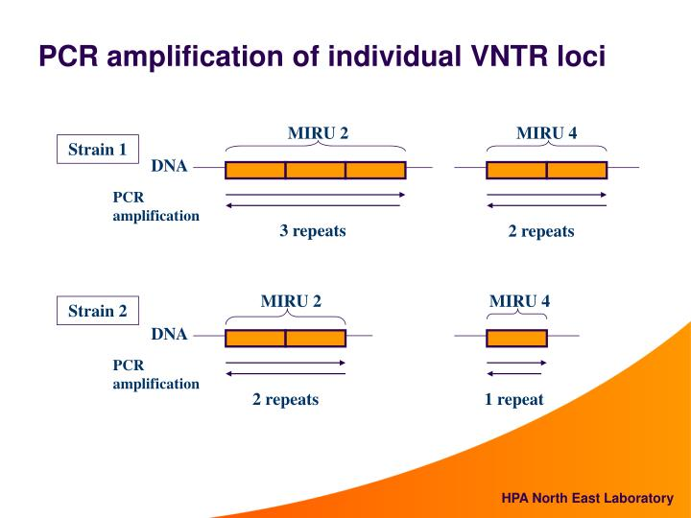
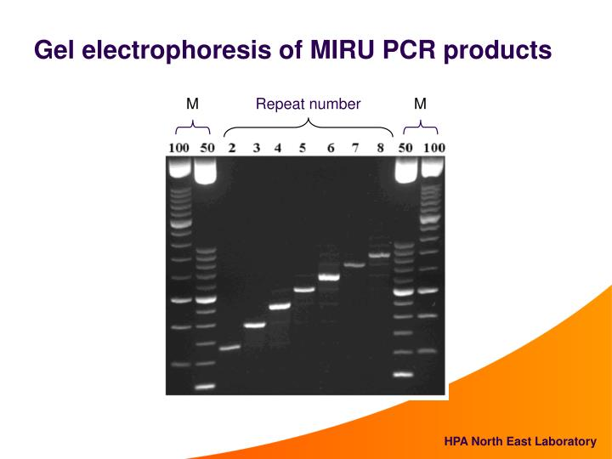
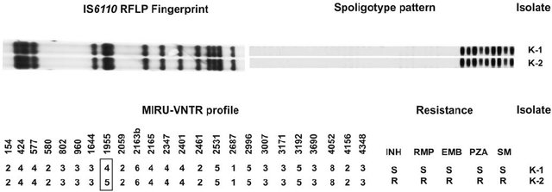
Combine the numbers of repeats at each locus into a digital profile
13
Notes:
Μεθοδολογικά: Πολλαπλασιάζονται με PCR οι διαφορετικοί τόποι και υπολογίζεται από το μέγεθος του προϊόντος ο αριθμός των αντιτύπων σε κάθε MIRU/VNTR. Αποδίδουμε το αποτέλεσμα με ένα 24ψήφιο αριθμό που κάθε ψηφίο του αντιστοιχεί σε καθορισμένο MIRU-VNTR και το νούμερο αντιστοιχεί στον αριθμό των αντιτύπων για αυτό. Με βάση αυτόν τον 24-ψηφιο αριθμό συγκρίνουμε μεταξύ τους τα στελέχη. Στελέχη με πανομοιότυπο MIRU-VNTR θεωρούνται ότι ανήκουν σε επιδημική διασπορά του ίδιου κλώνου.

Slide 14
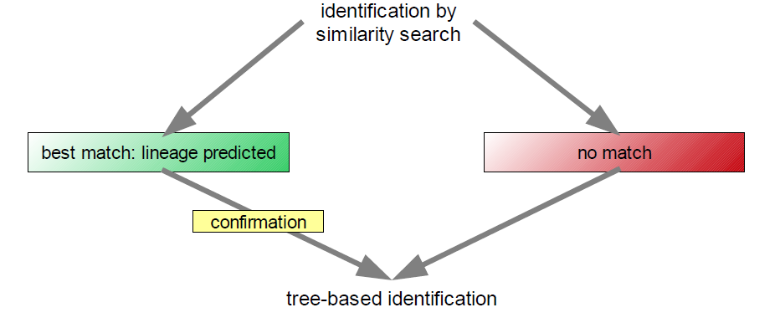
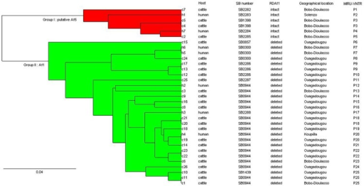
Welcome to the MIRU-VNTRplus web application!
Via this freely accessible service users can compare their strain(s) with the reference strains for the assignment of MTBC species, lineages, and genotypes.
14
Notes:
Υπάρχουν προγράμματα ανάλυσης που επιτρέπουν την σύγκριση των γενετικών αποτυπώματων των στελεχών τόσο μεταξύ τους, όσο και με τα στελέχη που τα δεδομένα τους υπάρχουν ήδη κατατεθειμένα σε βάσεις δεδομένων . Έτσι επιτυγχάνουμε την ομαδοποίηση των στελεχών ανάλογα με το βαθμό ομοιότητας σε αθροίσματα (CLUSTERS) πανομοιότυπων γονοτυπικά στελεχών. Αυτά με τη σειρά ταξινομούνται σε ομάδες υψηλού βαθμού ομοιότητας, σε υπο-οικογένειες μικρότερου βαθμού, κ.ο.κ. Κάνουμε δηλαδή μια κατηγοριοποίηση από κάτω προς τα πάνω με βάση τον βαθμό ομοιότητας. Η ομαδοποίηση αυτή βοηθά στην ανάλυση της γεωγραφικής και πληθυσμιακής κατανομής τους, αλλά και της «παρακολούθηση» της διασποράς τους από την αρχική γεωγραφική / πληθυσμιακή αφετηρία. Επιπρόσθετα, ανάλογα με το πόσο λεπτομερές είναι το γενετικό αποτύπωμα με την γονοτυποπική μέθοδο ή με συνδυασμό των γονοτυπικών μεθόδων, μπορεί να αποκτήσουμε εικόνα για την πιθανή αλυσίδα μετάδοσης ενός στελέχους από ασθενή σε ασθενή.

Slide 15
Evolutionary relationships of the Mycobacterium tuberculosis complex.
M. tuberculosis evolutionary scenario (out of Mesopotamia).
T.Wirth at al Origin, Spread and Demography of the Mycobacterium tuberculosis Complex, PLoS Pathog doi:10.1371/journal.ppat.1000160
15
Notes:
Σήμερα είμαστε σε θέση με βάση τα γενετικά δεδομένα να κάνουμε μια υπόθεση για την εξελικτική πορεία του ΜΤΒ. Πιστεύεται ότι κάποιος πετυχημένος πρόγονος του βακίλου αποίκισε τον άνθρωπο περίπου 40.000 χρόνια πριν, εξελίχθηκε σε υποχρεωτικό ενδοκυττάριο παράσιτο και τον ακολούθησε στη διασπορά του σε όλη τη γη. Εκεί στους απομονωμένους ανθρωπίνους πληθυσμούς, το ΜΤΒ, ίσως μερικώς γενετικά διαφορετικό εξαρχής και λόγω πληθυσμιακών bottle necks , εξελίχθηκε στους προγόνους των σημερινών μεγάλων οικογενειών στελεχών, που εμφάνιζαν κατ’ αρχάς τοπική διασπορά όσο την επέτρεπαν οι περιορισμένες ανθρώπινες επαφές. Οι επιμέρους αυτοί κλώνοι συν-εξελίχθηκαν με τους ανθρώπινους πληθυσμούς που επιμόλυναν. Έτσι τα σημερινά στελέχη του ΜΤΒ κατατάσσονται σε 7 μεγάλες εξελικτικές οικογένειες που εμφανίζουν χαρακτηριστική φυλογεωγραφική προέλευση.

Slide 16
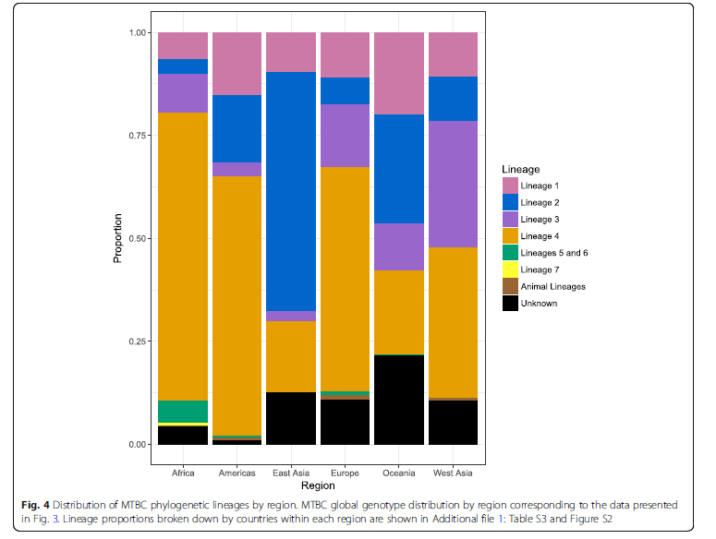
K.E. Weins, et al. Global variation in bacterial strains that cause tuberculosis disease: a systematic review and meta-analysis BMC Medicine 2018, 16:196
“A striking feature was the widespread global distribution of Euro-American lineage 4 identified in every country and it was the majority lineage in 52 of the 85 countries Fairly widespread distribution of East Asian lineage 2 was identified in 67 of the 85 countries and was the majority lineage in 6 countries. In contrast, West African lineages 5 and 6 were identified in only 30 countries and were the majority lineages in zero countries. In addition, Indo-Oceanic lineage 1 and East African-Indian lineage 3 were identified in 64 and 59 countries, respectively, and each was the majority lineage in 2 countries …”
16
Notes:
Ο γεωγραφικός περιορισμός / εντοπισμός αλλάζει με την εντατικοποίηση των ανθρώπινων επαφών. Στην αρχή με την αποικιοκρατία και στην συνέχεια με την βιομηχανική επανάσταση, την αστικοποίηση και την μετανάστευση. Και ακόμη περισσότερο σήμερα με την πιο έντονη ανθρώπινη επαφή. Η εκτεταμένη μετά-ανάλυση που αναφέρεται στην διαφάνεια που περιέλαβε >200.000 στελέχη, έδειξε την πολύ ευρύτερη διασπορά των πιο πρόσφατων εξελικτικά οικογενειών 2 (Ανατολικό-Ασιατική), 3 (Ανατολικής Αφρικής – Ινδίας) και 4 (Ευρώ-Αμερικανική) και την φθίνουσα πορεία των εξελικτικά παλαιότερων Αφρικανικών οικογενειών 5 & 6. Επιπρόσθετα, ανέδειξε και το ρόλο της Ευρωπαϊκής αποικιοκρατίας στη διασπορά της Ευρώ-Αμερικανικής οικογένειας σε όλο τον κόσμο (με το μουσταρδί χρώμα ) η οποία και κυριαρχεί στις 52 από τις 85 χώρες στις οποίες αναφέρονται τα δεδομένα.

Slide 17
The Beijing family
Highly conserved strains (their spread started recently?)
Are more frequently isolated from young patients (are emerging?)
Are associated with drug resistance and MDR-TB outbreaks
Their genetic background favors transmission despite the fact that resistance cost fitness ?
17
Notes:
Ιδιαίτερο ενδιαφέρον παρουσιάζει η οικογένεια BEIJING, μία από τις 5 υπο-οικογένειες της ευρύτερης Ανατολικό-Ασιατικής οικογένειας γιατί τα στελέχη της εμφανίζουν ορισμένα ιδιαίτερα ανησυχητικά χαρακτηριστικά όπως το ότι: α) φαίνεται να έχουν ενδογενώς σχετικά αυξημένη ανοχή στα Α/Φ φάρμακα, (ανεξαρτήτως της παρουσίας μεταλλάξεων στα γονίδια rpoB και katG/inhA) β) Αυτή η ανοχή μπορεί να διευκολύνει την ανάπτυξη αντοχής και αυτό ίσως να εξηγεί ότι συχνά BEIJING στελέχοι συνδέονται με επιδημίες πολυανθεκτικής φυματίωσης γ) παρά την σχετικά πρόσφατη ανάδειξή τους – όπως υποδηλώνει η υψηλή εξελικτική ομοιογένειά τους – εμφανίζουν παγκόσμια διασπορά και επιπρόσθετα, δ) απομονώνονται με υψηλή συχνότητα από νέους ασθενείς. Τα παραπάνω υποδηλώνουν υψηλή μολυσματικότητα και διερευνάται το γενετικό υπόβαθρο που καθορίζει τα επιθετικά χαρακτηριστικά της ποιο επιτυχημένης, όπως χαρακτηρίζεται, εξελικτικής οικογένειας ΜΤΒ.

Slide 18

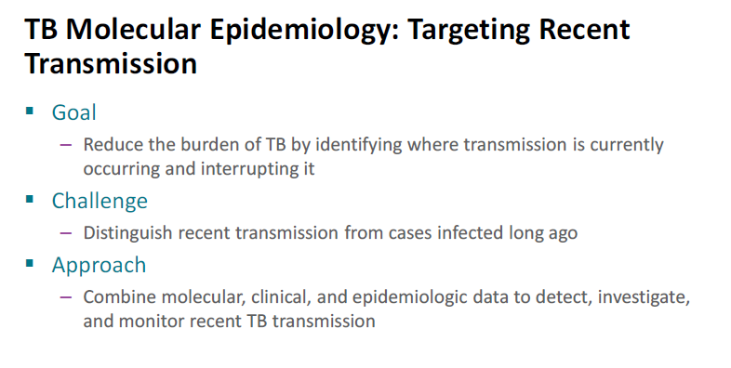
S.Talarico & B. Silk. Whole-genome sequencing for investigation of recent TB transmission in the United States: Current uses and future plans
18
Notes:
Η μοριακή γονοτυποιηση μπορεί να έχει ιδιαίτερα σημαντική συμβολή στην επιδημιολογική διερεύνηση της νόσου. Το κρίσιμο στην επιδημιολογική διερεύνηση της φυματίωση είναι να διακριθούν τα περιστατικά που οφείλονται σε πρόσφατη διασπορά από αυτά που οφείλονται σε ενεργοποίηση λανθάνουσας νόσου και στα οποία η μόλυνση έχει συμβεί κάποια στιγμή στο μακρινό παρελθόν. Ο λόγος είναι προφανής . Μόνο στην πρώτη περίπτωση είναι δυνατόν/πιθανόν να αποκαλυφθεί μέσω αναζήτησης των επαφών, η αλυσίδα της μετάδοσης, να βρεθεί η πηγή της νόσου, να ληφθούν μέτρα διακοπής της διασποράς, να βρεθούν και να μπουν σε θεραπεία ασθενείς που δεν έχουν αναζητήσει ακόμη οι ίδιοι την ιατρική συμβολή, να διερευνηθεί η λανθάνουσα νόσος και να δοθεί χημειοπροφύλαξη.
Βέβαια για όλα τα παραπάνω δεν αρκεί μόνο η μοριακή επιδημιολογική διερεύνηση αλλά χρειάζεται ο συνδυασμός της με κλινικά επιδημιολογικά δεδομένα και η ύπαρξη μηχανισμού εφαρμογής τους

Slide 19
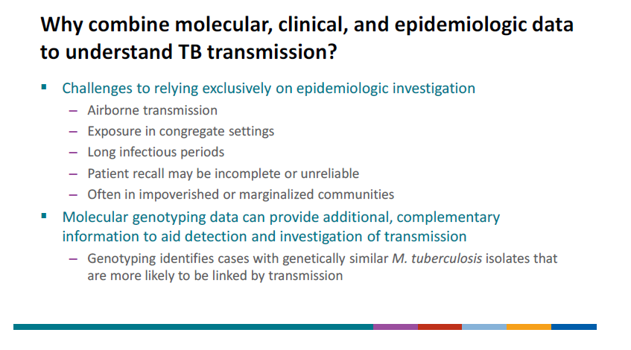
S.Talarico & B. Silk. Whole-genome sequencing for investigation of recent TB transmission in the United States: Current uses and future plans
19
Notes:
Ο συνδυασμός των προσεγγίσεων είναι αναγκαίος γιατί λόγω των χαρακτηριστικών του νοσήματος είναι δύσκολο να στηριχθεί κάποιος μόνο στα δεδομένα της κλασικής επιδημιολογικής αναζήτησης. Για ένα αερογενώς μεταδιδόμενο νόσημα υπάρχει πάντα η αμφιβολία που το «αναπνεύσαμε», πολύ περισσότερο μάλιστα όταν η περίοδος «επώασης» της νόσου μπορεί να είναι πολλά χρόνια. Ή ακόμη το γεγονός ότι η νόσος διασπείρεται/εκδηλώνεται πιο εύκολα σε ιδιαίτερα ευάλωτους πληθυσμούς π.χ. περιθωριοποιημένες κοινότητες , χρήστες ουσιών, αλκοολικοί ή άστεγοι στους οποίους υπάρχουν επιπρόσθετες δυσκολίες προσέγγισης & επιδημιολογικής διερεύνησης. Κατά συνέπεια η μοριακή επιδημιολογία αποκαλύπτοντας την ύπαρξη γενετικά όμοιων στελεχών μπορεί να προσφέρει πρόσθετη πληροφορία και να καθοδηγήσει/βοηθήσει την επιδημιολογική διερεύνηση στην κοινότητα.

Slide 20
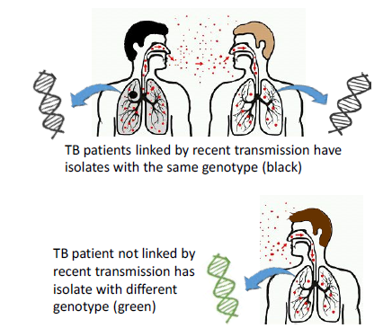
At the time of transmission, the person transmitting the infection and the person acquiring the infection will have M. tuberculosis with identical DNA sequence
Genotyping analyzes DNA to identify TB patients with similar M. tuberculosis genomes who are more likely to be linked by recent transmission
2 or more isolates with the same genotype are clustered
Algorithms that consider time and space are used to identify clustered cases that may be due to recent transmission
S.Talarico & B. Silk. Whole-genome sequencing for investigation of recent TB transmission in the United States: Current uses and future plans
20
Notes:
Την στιγμή της μετάδοσης τόσο ο ασθενής όσο και το άτομο που μολύνει φέρουν βακίλους με πανομοιότυπο γενετικό υλικό. Η γονοτυποίηση αποκαλύπτοντας την παρουσία βακίλων με πανομοιότυπο γενετικό υλικό θέτει την υπόνοια ότι οι δύο ασθενείς συνδέονται επιδημιολογικά και αποτελούν περιπτώσεις πρόσφατης μετάδοσης κατά τη επιδημική διασπορά ενός βακτηριακού κλώνου– μεταξύ τους ή μέσω τρίτου ή άλλων ασθενών . Δύο ή περισσότερα βακτηριακά στελέχη με τον ίδιο γονότυπο κατατάσσονται όπως προαναφέραμε στην ίδια ομάδα (cluster) . Ειδικοί αλγόριθμοι που έχουν τεθεί σε εφαρμογή - όπως π.χ. από το CDC των ΗΠΑ – που συνεκτιμούν τον χρόνο και τον τόπο εκδήλωσης των κρουσμάτων αποκαλύπτουν πιθανά περιστατικά πρόσφατης διασποράς, που (θα) πρέπει να κινητοποιούν τις αρχές.

Slide 21
López-Calleja et al. Unsuspected and extensive transmission of a drug-susceptible Mycobacterium tuberculosis strain BMC Pulmonary Medicine 2009
A large and unsuspected tuberculosis outbreak involving 18.7% of the total cases, was detected in a population-based molecular epidemiological study performed in Zaragoza (Spain) from 2001 to 2004.The genetic profile of the MTZ strain was rare and not widely distributed. The patients affected did not show any notable risk factor for TB. The might have particular transmissibility or virulence properties, greater focus should be placed on stopping its widespread dissemination.
21
Notes:
Ένα παράδειγμα της δυναμικής της μοριακής επιδημιολογίας φαίνεται στην διαφάνεια. Αφόρα την πόλη της Σαραγόσα στην Ισπανία όπου η γονοτυπική ανάλυση αποκάλυψε ότι το 19% των στελεχών, σε μια περίοδο 3 ετών, είχαν ένα σχετικά σπάνιο αλλά πανομοιότυπο γονοτυπικό προφίλ και με τις τρεις μεθόδους γονοτυπικής ανάλυσης. Τα δεδομένα αυτά υποδηλώνουν ότι τα στελέχη που απομονώθηκαν από αυτούς τους 78 ασθενείς ήταν το αποτέλεσμα πολύ πρόσφατης κλωνικής διασποράς. Το γεγονός ότι οι ασθενείς, που οι περισσότεροι ζούσαν σε μια περιορισμένη περιοχή της πόλης ή σε κοντινά σπίτια/δρόμους, δεν είχαν κάποιο ιδιαίτερο παράγοντα κινδύνου, υποδήλωνε επίσης την παρουσία ενός σχετικά ισχυρά λοιμογόνου κλώνου. Τέτοιου είδους διερευνήσεις όταν γίνονται σε πραγματικό χρόνο– όπως συμβαίνει π.χ., στην Ολλανδία, την Μ. Βρετανία κ.α. - και όχι αναδρομικά, μπορούν να εντοπίζουν άμεσα την εμφάνιση κλωνικά σχετιζόμενων περιστατικών, πράγμα που σημαίνει ότι έχουμε πρόσφατη μετάδοση και να διευκολύνουν/κατευθύνουν την επιδημιολογική διερεύνηση στον ενεργό έλεγχο της νόσου και την λήψη μέτρων περιορισμού της διασποράς

Slide 22
Molecular surveillance of MDR/XDR-TB in the EU, 2009-2012
The aim of the project was to trace international transmission of MDR/XDR-TB in the European Union by the application of the 24- loci Variable Number of Tandem Repeats typing (VNTR or MIRU-VNTR)
Cluster definition: Two or more MDR-/XDR-TB strains with identical typing pattern, isolated in at least two different European countries
30 European National Reference Laboratories
22
Notes:
Την περίοδο 2009 – 2012 το ΕΚΑΜ συμμετείχε μαζί με άλλα 29 Κέντρα Αναφοράς από όλη την Ευρώπη σε πανευρωπαϊκό πρόγραμμα μοριακής επιδημιολογικής διερεύνησης της πολυανθεκτικής – υπερανθεκτικής φυματίωσης. Στόχος του προγράμματος ήταν η διερεύνηση πιθανής διασυνοριακής διασποράς της νόσου στην πολυανθεκτική μορφή της. Εργαλείο η επιδημιολογική γονοτυπική ανάλυση με βάση τα 24-MIRU/VNTRs Κριτήριο διασυνοριακής διασποράς ήταν ο εντοπισμός «Ευρωπαϊκών» clusters δηλαδή ομάδων δύο ή παραπάνω στελεχών με πανομοιότυπο MIRU/VNTR προφίλ που απομονώθηκαν όμως σε διαφορετικές χώρες.

Slide 23
>5000 MDR/XDR-TB cases are not included in project. Molecular surveillance coverage : 22%
23
Notes:
Τα στελέχη που γονοτυποποιήθηκαν κατά την διάρκεια του προγράμματος κάλυψαν μόνο το περίπου το 22% από τα πάνω από 5000 εκτιμώμενα MDR/XDR στελέχη της περιόδου αυτής, στις χώρες που συμμετείχαν. Ο αριθμός των στελεχών που αναλύθηκαν ανά χώρα φαίνεται στη διαφάνεια. Μόνο 9 από τις 30 χώρες ανάλυσαν γονοτυπικά πάνω από το 70% των στελεχών που απομονώθηκαν αυτό το διάστημα και άλλες 4 γύρω στο 50%. Υπήρχε υποεκπροσώπηση από χώρες με υψηλό αριθμό πολυανθεκτικών στελεχών ή ακόμη και παντελής απουσία τους όπως π.χ. η Ρουμανία. Αυτή ήταν και η βασικότερη αδυναμία της μελέτης.

Slide 24
De Beer et al. Molecular surveillance of multi- and extensively drug-resistant tuberculosis transmission in the European Union from 2003 to 2011. EuroSurveillance 2014 Mar 20;19(11). pii: 20742.
In total, 2,092 variable number of tandem repeat (VNTR) patterns of MDR-/XDR-TB Mycobacterium tuberculosis isolates were collected, originating from 24 different countries in the period 2003 to 2011. Of the collected VNTR patterns, 45% (n=941) could be assigned to one of the 79 European multiple-country molecular fingerprint clusters and 50% of those (n=470) belonged to one extremely large cluster caused by Beijing strains of one genotype. We conclude that international transmission of MDR-/XDR-TB plays an important role in the EU, especially in the eastern part, and is significantly related to the spread of one strain or clone of the Beijing genotype. Implementation of international cluster investigation in EU countries should reveal underlying factors of transmission, and show how TB control can be improved regarding case finding, contact tracing, infection control and treatment in order to prevent further spread of MDR-/XDR-TB in the EU.
24
Notes:
Τα δεδομένα της μελέτης έδειξαν την ομαδοποιήση σε ένα από τα 79 «Ευρωπαϊκά» clusters που εντοπίσθηκαν ένος υψηλού ποσοστού (~45%) των στελεχών που αναλύθηκαν . Το εύρημα αυτό υποδηλώνε διασυνοριακή διασπορά πολυανθεκτικών στελεχών σε πανευρωπαϊκό επίπεδο. Τα στελέχη που ομαδοποιήθηκαν σε clusters ανήκαν κυρίως στην οικογένεια BEIJING Σε ορισμένες χώρες όπως αυτές της Βαλτικής φαίνεται ότι υπήρχε ενεργής διασπορά πολυανθεκτικών στελεχών για μεγάλο χρονικό διάστημα.

Slide 25
ECDC0002, largest EU cluster
In total, 449/1823 isolates belong to this European outbreak
53% of all the clustered cases included in this cluster
This large cluster is also detected in Canada and the USA
25
Notes:
Για τα δύο μεγάλα clusters, που εντοπίσθηκαν, ο συντριπτικά μεγαλύτερος αριθμός των στελεχών προέρχονταν από την Εσθονία, Στη χώρα αυτή, φαίνεται ότι υπήρχε ενεργός διασπορά στην κοινότητα- και για μεγάλο διάστημα – των δύο αυτών πολυανθεκτικών κλώνων. Όπως προαναφέρθηκε το πρόβλημα έχει την ρίζα του στην βαθιά κρίση της δεκαετίας του ’90 στις χώρες της πρώην ΣΕ. Διασπορά των συγκεκριμένων κλώνων εντοπίστηκε στα πλαίσια του προγράμματος σε άλλες 16 Ευρωπαϊκές χώρες. Άλλα έχουν απομονωθεί και στις ΗΠΑ & τον Καναδά. Τα δεδομένα αυτά δείχνουν βέβαια, ότι για ένα αερογενώς μεταδιδόμενο νόσημα και στα πλαίσια ενός αλληλοσυνδεόμενου κόσμου είναι αυταπάτη να πιστεύεται ότι αν το πρόβλημα πάρει τοπικές διαστάσεις θα περιοριστεί εκεί. Όπως εξάλλου το είδαμε και με την Covid-19.

Slide 26
SEX* | NUMBER | %
MALE | 42 | 80,7%
FEMALE | 10 | 19,3%
NOT AVAILABLE | 2
* All demographic and clinical information from: 1. state TB notification reports or 2. upon contact with the clinician
26
Notes:
ΑΠΌ ΤΗΝ ΧΩΡΑ ΜΑΣ ΑΝΑΛΥΘΗΚΑΝ 54 ΠΟΛΥΑΝΘΕΚΤΙΚΑ/ΥΠΕΡΑΝΘΕΚΤΙΚΑ ΣΤΕΛΕΧΗ
ΟΙ ΑΣΘΕΝΕΙΣ ΑΠΌ ΤΟΥΣ ΟΠΟΙΟΥΣ ΑΠΟΜΟΝΩΘΗΚΑΝ ΗΤΑΝ ΚΑΤΑ 80% ΑΝΤΡΕΣ

Slide 27
Place of birth of MDR/XDR patients
COUNTRY | NUMBER (%) | COUNTRY | NUMBER (%)
GREECE | 16 (29,6%)
GEORGIA | 10 | BULGARIA | 2
RUSSIA | 7 | POLAND | 1
MOLDOVA | 3 | ROMANIA | 1
KAZAKHSTAN | 2 | EASTERN EUROPE (-FSU) | 4 (7,4%)
UKRAINE | 1
ARMENIA | 1
FSU | 24 (44,5%)
SOMALIA | 1 | FRANCE (METROPOLITAN) | 1
EGYPT | 1 | BANGLADESH | 1
KENYA | 1
IVORY COST | 2 | UNKNOWN | 3
AFRICA | 5 (9,3%)
27
Notes:
ΤΟ 30% ΤΩΝ ΑΣΘΕΝΩΝ ΗΤΑΝ ΓΗΓΕΝΕΙΣ ΕΛΛΗΝΕΣ ΚΑΙ ΤΟ 45% ΠΡΟΕΡΧΟΝΤΑΝ ΑΠΟ ΧΩΡΕΣ ΤΗΣ ΠΡΩΗΝ Σ.Ε. ΟΠΟΥ ΚΑΤΑΤΑΧΘΗΚΑΝ ΚΑΙ ΟΙ ΠΑΛΙΝΟΣΤΗΣΑΝΤΕΣ ΕΛΛΗΝΕΣ.
ΕΝΑ 10% ΤΩΝ ΑΣΘΕΝΩΝ ΠΡΟΗΛΘΕ ΑΠΟ ΧΩΡΕΣ ΤΗΣ ΑΦΡΙΚΗΣ ΚΑΙ 7% ΑΠΟ ΧΩΡΕΣ ΤΗΣ Α. ΕΥΡΩΠΗΣ ΕΝΑΣ ΑΣΘΕΝΗΣ ΑΠΟ ΤΗΝ ΓΑΛΛΙΑ ΚΑΙ ΕΝΑΣ ΑΠΟ ΤΗΝ ΑΣΙΑ. ΓΙΑ ΤΡΕΙΣ ΔΕΝ ΥΠΗΡΧΑΝ ΔΕΔΟΜΕΝΑ

Slide 28
Patient’s Origin | Age (mean)* (range)
Native born Greeks | 50,8 ± 17 (32-84)
Immigrants/ Foreign born | 34 ± 15.7 (1.5-61)
*p=0.002 (t-test)
28
Notes:
Η ΜΕΣΗ ΗΛΙΚΙΑ ΤΩΝ ΕΛΛΗΝΩΝ ΗΤΑΝ ΤΑ 51 ΧΡΟΝΙΑ ΚΑΙ ΤΩΝ ΞΕΝΩΝ ΤΑ 34. ΤΟ ΧΑΡΑΚΤΗΡΙΣΤΙΚΟ ΑΥΤΟ, ΔΗΛΑΔΗ ΟΙ ΜΙΚΡΟΤΕΡΕΣ ΗΛΙΚΙΕΣ ΤΩΝ ΞΕΝΩΝ ΣΕ ΣΧΕΣΗ ΜΕ ΤΟΥΣ ΓΗΓΕΝΕΙΣ, ΑΦΟΡΑ ΚΑΙ ΤΟΥΣ ΑΣΘΕΝΕΙΣ ΜΕ ΕΥΑΙΣΘΗΤΗ ΝΟΣΟ

Slide 29
RISK FACTORS
PREVIOUS THERAPY | 14
CONTACT TB | 4
CONTACT TB + PREVIOUS THERAPY | 3
IMMUNOSUPRESSION | 3
IMMUNOSUPRESSION + PREVIOUS THERAPY | 1
DIABETES MELITUS | 1
HEALTH CARE WORKER | 2
PRISON | 1
PRISON + IV DRUGS | 1
DATA NOT AVAILABLE | 24
29
Notes:
Η ΠΡΟΗΓΟΥΜΕΝΗ ΘΕΡΑΠΕΙΑ ΚΑΙ Η ΕΠΑΦΗ ΜΕ ΑΣΘΕΝΗ ΜΕ ΦΥΜΑΤΙΩΣΗ ΗΤΑΝ ΟΙ ΚΥΡΙΟΤΕΡΟΙ ΠΑΡΑΓΟΝΤΕΣ ΚΙΝΔΥΝΟΥ
ΕΙΧΑΜΕ ΚΑΙ ΔΥΟ ΕΡΓΑΖΟΜΕΝΟΥΣ ΣΤΗΝ ΥΓΕΙΑ
ΟΙ ΕΡΓΑΖΟΜΕΝΟΙ ΣΤΗΝ ΥΓΕΙΑ ΑΝΗΚΟΥΝ ΟΠΩΣ ΕΙΝΑΙ ΦΥΣΙΚΟ ΣΕ ΠΛΗΘΥΣΜΙΑΚΗ ΚΑΤΗΓΟΡΙΑ ΥΨΗΛΟΥ ΚΙΝΔΥΝΟΥ

Slide 30
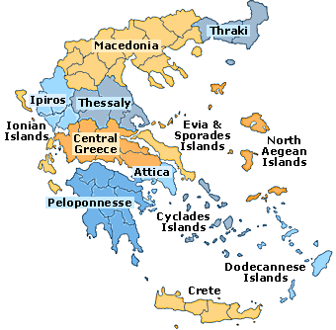
MDR/XDR strain have been isolated in most administrative divisions
4
13
1
1
32
2
1
30
Notes:
ΟΙ ΑΣΘΕΝΕΙΣ ΜΕ ΠΟΛΥΑΝΘΕΚΤΙΚΗ ΦΥΜΑΤΙΩΣΗ ΔΙΕΜΕΝΑΝ Ή ΔΙΑΓΝΩΣΤΗΚΑΝ ΣΕ ΣΧΕΔΟΝ ΟΛΑ ΤΑ ΓΕΩΓΡΑΦΙΚΑ ΔΙΑΜΕΡΙΣΜΑΤΑ ΤΗΣ ΧΩΡΑΣ ΜΕ ΤΟΝ ΜΕΓΑΛΥΤΕΡΟ ΑΡΙΘΜΟ ΣΤΗΝ ΑΘΗΝΑ ΚΑΙ ΣΤΗΝ ΣΥΝΕΧΕΙΑ ΣΤΗΝ ΜΑΚΕΔΟΝΙΑ ΚΑΙ ΤΗΝ ΘΡΑΚΗ

Slide 31
Epidemiologically linked MDR cases
1. A father and his 2 years old son
(Reported on 20/02/2006 and 16/02/2011 respectively)
2. Two brothers whose father died from TB
(Reported on 16/10/2008 & 12/06/2009, no data available for their father. MDR ?)
3. A 2 years old child whose grandfather died from TB
(Reported on 25/01/11, no data available for the grandfather. MDR ?)
31
Notes:
ΔΕΔΟΜΕΝΑ ΑΠΟ ΕΠΙΔΗΜΙΟΛΟΓΙΚΗ ΔΙΕΡΕΥΝΗΣΗ ΣΤΗΝ ΧΩΡΑ ΜΑΣ ΔΕΝ ΥΠΗΡΧΑΝ/ΥΠΑΡΧΟΥΝ
ΕΤΣΙ ΤΟ ΜΟΝΟ ΣΤΟΙΧΕΙΟ ΕΠΑΦΗΣ ΑΦΟΡΟΥΣΕ ΣΥΓΓΕΝΕΙΣ ΠΡΩΤΟΥ ΒΑΘΜΟΥ
ΥΠΗΡΧΑΝ ΤΡΕΙΣ ΠΕΡΙΠΤΩΣΕΙΣ ΠΙΘΑΝΟΤΑΤΗΣ ΕΝΔΟΟΙΚΟΓΕΝΕΙΑΚΗΣ ΔΙΑΣΠΟΡΑΣ

Slide 32
Ioannidis et al. Multidrug-resistant/extensively drug-resistant tuberculosis in Greece: predominance of Mycobacterium tuberculosis genotypes endemic in the Former Soviet Union countries. CMI, v.23, 2017
The isolates composed three major families: Beijing (19), LAM (8) and Haarlem (7), several minor families (6) and six unclassified isolates
The Beijing genotype represented 40% of the strains mostly from patients from the FSU countries. Most of the Beijing subtypes could be linked to those endemic in the patients' countries of origin
Most of the LAM isolates (6/8) were assigned to the the RD115/LAM-RUS branch that comprises emerging MDR-associated genotypes phylogeographically specific for the FSU countries
60.8% of MDR-TB cases in Greece were phylogeographically specific for M. tuberculosis populations in FSU countries.
Imported MDR Beijing and LAM strains showed only limited transmission within Greece from immigrants to the autochthonous population.
32
Notes:
Η γονοτυπική ανάλυση κατέταξε μαζί –ανά ζεύγη- όπως ήταν αναμενόμενο, τα στελέχη των συγγενών, επιβεβαιώνοντας την ενδο-οικογενειακή διασπορά. Συνολικά τα 46 στελέχη, για τα οποία υπήρξαν αξιοποιήσιμα MIRU/VNTR αποτελέσματα, κατατάχτηκαν κυρίως στις 3 μεγάλες υπο-οικογένειες, την Beijing και τις δυο Ευρωπαϊκές LAM & Haarlem. Τα στελέχη που απομονώθηκαν από το ξένους ασθενείς είχαν συσχέτιση με κλώνους που κυκλοφορούν στις χώρες προέλευσης τους, το 60% σε κλώνους με προέλευση/εντοπισμό χώρες της πρώην Σ.Ε. Αν τα δημογραφικά δεδομένα ήταν απολύτως σωστά, δεν φαίνονταν να υπάρχει ή υπήρχε μόνο μικρή διασπορά τους από τους ξένους στους γηγενής. Φυσικά, όπως όλες αυτού του είδους οι μελέτες, αποτυπώνει μια «φωτογραφία» του προβλήματος την δεδομένη περίοδο.

Slide 33
WGS and Molecular epidemiology
The data generated from WGS allows for unparalleled ability to detect genetic variation in M. tuberculosis.
The relatedness of M. tuberculosis genomes can
be estimated by comparing whole genome Single Nucleotide Polymorphism (wgSNPs) differences between the isolates.
Isolates with the smallest number of SNPs differences or shortest SNP distance would be linked, possibly representing a transmission event or cluster
33
Notes:
Η αλληλουχοποίηση όλου του γονιδιώματος μας δίνει την δυνατότητα να έχουμε την απόλυτη εικόνα της γενετικής ποικιλομορφίας μεταξύ των στελεχών. Με τις μεθόδους του NGS μπορεί να γίνει πλέον «Molecular marker» όλο γονιδίωμα και η σύγκριση μεταξύ των στελεχών μπορεί να γίνεται με ανάλυση wgSNPs (whole genome Single Nucleotide Polymorphisms). Στελέχη με τη μικρότερη διάφορα σε SNPs μπορούν να θεωρηθούν ότι ανήκουν στο ίδιο cluster και πιθανώς δείχνουν μετάδοση μεταξύ των ασθενών από τους οποίους αυτά απομονώθηκαν.

Slide 34
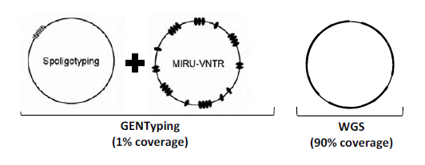
WGS provides added resolution by expanding coverage of the genome to about 90%, compared to the 1% covered by Spoligo & MIRU/VNTR typing
34
Notes:
Στην πράξη παίρνουμε πληροφορία από ~ 90% του γονιδιώματος, μιας και αφαιρούνται περιοχές δύσκολες για αλληλουχοποιηση, όπως π.χ. αυτές με τα επαναλαμβανόμενα στοιχεία. Σε σχέση με την πληροφορία που υπάρχει στο ~ 1% του γονιδιώματος που αναλύεται με το SpoligoTyping και τα MIRU/VNTRs, η διαφορά είναι φυσικά τεράστια. Οι αλληλουχίες που παίρνουμε αντιπαραβάλλονται με την αλληλουχία συγκεκριμένου στελέχους αναφοράς – του H37Rv - εντοπίζονται τα SNPs, «ξεκαθαρίζονται» τα ακατάλληλα (π.χ. SNPs λόγω πιθανής χαμηλής αξιοπιστίας κατά την αλληλοχοποίηση) και οι υψηλής πιστότητας πολυμορφισμοί χρησιμοποιούνται για να αποκαλυφθούν οι φυλογενετικές συσχετίσεις.

Slide 35
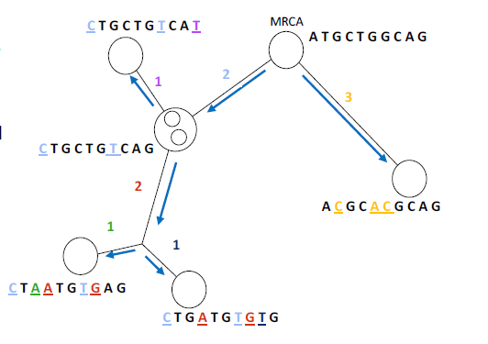
Isolates are shown as circles
Isolates with the same genome type are displayed together in one node
Lines conecting nodes are labeled with number of SNPs
MRCA = Most Recent Common Ancestor (Hypothetical genome type)
All isolates on the tree are descended from this hypothetical genome type
Serves as a reference point for examining the direction of genetic change (arrow)
S.Talarico & B. Silk. Whole-genome sequencing for investigation of recent TB transmission in the United States: Current uses and future plans
35
Notes:
Μια από τις μορφές μπορούν να αποτυπωθούν τα δεδομένα φαίνεται στην διαφάνεια. Ο κάθε κύκλος αντιστοιχεί σε ένα περιστατικό. Πολλά περιστατικά με τον ίδιο γονότυπο περικλείονται από ένα μεγαλύτερο κύκλο. Τα περιστατικά συνδέονται με γραμμές, με μέγεθος ανάλογο του αριθμού των SNPs κατά τον οποίο διαφέρουν (ο αριθμός των διαφόρων αναγράφεται πάνω στην γραμμή). Ένα υποθετικό γονιδίωμα/στέλεχος από το οποίο έχουν προέλθει όλα τα στελέχη του δέντρου (Most Recent Common Ancestor) χρησιμοποιείται ως σημείο αναφοράς για να αποτυπωθεί η κατεύθυνση των γενετικών αλλαγών. Περιστατικά με τον ίδιο γονότυπο ή μικρό αριθμό SNPs θεωρούνται ότι ανήκουν σε κλωνική διασπορά του ίδιου στελέχους. Επειδή τα SNPs στο σύνολο του γονιδιώματος εμφανίζονται πιο συχνά από ότι οι αλλαγές σε markres όπως π.χ. τα MIRU-VNTR τίθεται το ερώτημα στα πόσα SNPs πρέπει να μπει το cut-off για να θεωρούνται δυο περιστατικά ως κλωνικά σχετιζόμενα.

Slide 36
The Lancet Infectious Diseases , Volume 13 , Issue 2 , 137 - 146
Measured pairwise nucleotide differences within hosts
Cross-sectional: 50 paired pulmonary & extrapulmonary isolates
Longitudinal : 100 isolates, preferentially from patients with the largest intervals between samples
and between hosts
Household: 90 isolates (70 patients, 27 households)
Community: 217 isolates (168 patients, 11 clusters)
36
Notes:
Οι Timothy Walker et al. ακολούθησαν την εξής προσέγγιση για να υπολογίσουν τον ρυθμό μεταλλαξογένεσης και την σχέση μεταξύ κλωνικά σχετιζόμενων στελεχών. Μέτρησαν τον αριθμό των SNPs μεταξύ ζευγαριών στελεχών που απομονώθηκαν από το ίδιο ασθενή αλλά από διαφορετικά ανατομικά σημεία ή από τον ίδιο ασθενή αλλά σε διαφορετικά χρονικά διαστήματα. Επίσης από στελέχη απομονωμένα από δύο ή περισσότερα κρούσματα εντός της ίδιας οικογένειας και τέλος από στελέχη διαφορετικών ασθενών που όμως επιδημιολογικά αλλά και με ανάλυση MIRU-VNTR σχετίζονταν. Οι δύο τελευταίες κατηγορίες ασθενών ήταν αυτές στις οποίες η κλασική επιδημιολογία και οι προηγούμενες γονοτυπικές προσεγγίσεις θεωρούσαν ότι ο ένας ασθενής είχε μεταδώσει την νόσο στον άλλο. Με πιο ισχυρή βέβαια την επιδημιολογική συσχέτιση στα ενδο-οικογενειακά περιστατικά.

Slide 37
Estimated rate of change in DNA sequences 0·5 single nucleotide polymorphisms (SNPs) per genome per year (95% CI 0·3–0·7) in longitudinal isolates.
Divergence rarely higher than five SNPs in 3 years
96% of paired isolates from individuals and households differed by ≤ 5 SNPs
Threshold for MIRU-VNTR-based communities differed by ≤ 5 SNPs and not more than 12 SNPs
37
Notes:
Μπόρεσαν έτσι να εκτιμήσουν τον ρυθμό της μεταλλαξογένεσης στους 0.5 πολυμορφισμούς ανά έτος ανά γονιδίωμα, επιβεβαιώνοντας την μεγάλη γενετική σταθερότητα που εμφανίζει το μυκοβακτηρίδιο. Τα ζεύγη των στελεχών από τον ίδιο ασθενή ή από ενδοοικογενειακή διασπορά διέφεραν σε λιγότερα από 5 SNPs και πάντως όσα συσχετίζονταν μεταξύ τους στο ίδιο MIRU-VNTR cluster, σε όχι περισσότερα από 12 SNPs. Η μελέτη αυτή έθεσε και τα όρια που χρησιμοποιούνται για να θεωρηθούν ότι δυο στελέχη σχετίζονται κλωνικά και είναι συνήθως τα <= από 5 SNPs και πάντως πάντα <= από 12 SNPs. Χωρίς βέβαια αυτά να θεωρούνται τελειωτικά ή απόλυτα.

Slide 38
Meehan CJ et al. The relationship between transmission time and clustering methods in Mycobacterium tuberculosis epidemiology. EBioMedicine. 2018
“Our results suggest that clusters based on Spoligotyping could encompass transmission events that occurred almost 200 years prior to sampling while 24-loci-MIRU-VNTR often represented three decades of transmission. Instead, WGS based genotyping applying low SNP or cgMLST allele thresholds allows for determination of recent transmission events, e.g. in timespans of up to 10 years for a 5 SNP/allele cut-off.”
38
Notes:
Μελέτη 324 στελεχών που απομονώθηκαν στο Κονγκό και η οποία χρησιμοποίησε ως gold standard την ανάλυση με WGS για να διερευνήσει ποια είναι η διακριτική ικανότητα των μεθόδων Spoligotyping και MITRU/VNTR κατέληξε στο συμπέρασμα ότι η μεν πρώτη μπορεί να διακρίνει γεγονότα που ίσως συνέβησαν 200 και χρόνια πριν ή δε δεύτερη πριν 3 και δεκαετίες. Αντίθετα χρησιμοποιώντας ως cut-off τα 5 SNPs εκτιμήθηκε ότι μπορούμε να «δούμε» γεγονότα μετάδοσης μεταξύ ασθενών έως 10 χρόνια πριν. Και ακόμη πιο πρόσφατα στα ~ 4 χρόνια αν μειωθεί το cut-off στο 1 SNP

Slide 39
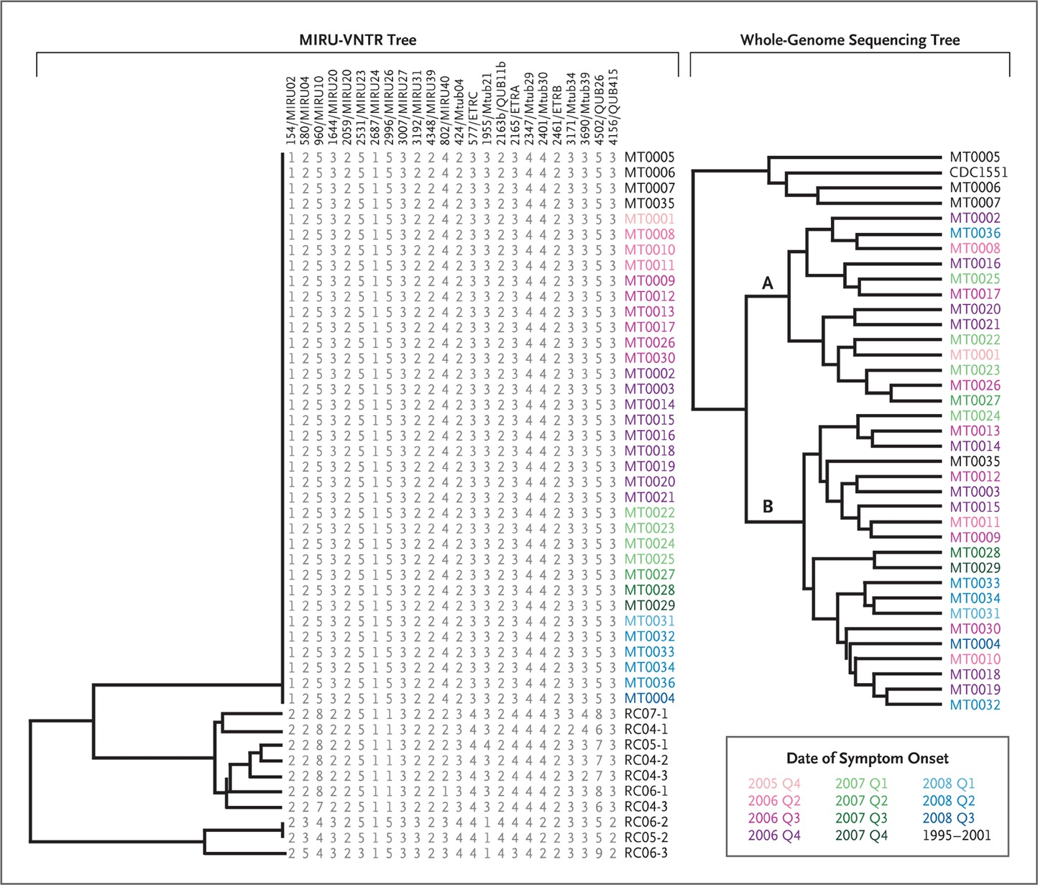
Gardy et al. Whole-Genome Sequencing and Social-Network Analysis of a Tuberculosis Outbreak. NEJM, 2011; 364:730-739
Whole-genome data revealed two genetically distinct lineages of M. tuberculosis with identical MIRU-VNTR genotypes, suggesting two concomitant outbreaks. Integration of social-network and phylogenetic analyses revealed several transmission events, including those involving “superspreaders.” Both lineages descended from a common ancestor Further epidemiologic investigation revealed that the onset of the outbreak coincided with a recorded increase in crack cocaine use in the community
The MIRU-VNTR tree (left), illustrates clonality of the outbreak isolates. The higher-resolution whole-genome analysis of SNPs reveals the existence of two distinct cocirculating lineages, A and B.
39
Notes:
Υπάρχουν πολλές μελέτες μοριακής επιδημιολογικής ανάλυσης με την χρήση του WGS . Παρατίθενται ενδεικτικά τα δεδομένα από μία εξ αυτών , για να δειχτεί ακριβώς η πολύ υψηλή διακριτική ικανότητα που προσφέρει το βάθος της ανάλυσης με WGS, που στην προκείμενη περιπτωση συνδυάστηκε και με τη κλασική επιδημιολογική διερεύνηση. Στελέχη που η ανάλυση με MIRU-VNTR τα κατέτασσε στο ίδιο επεισόδιο κλωνικής επιδημικής έξαρσης, αποδείχθηκε ότι ήταν αποτέλεσμα της διασποράς δύο διακριτών κλώνων, με σχετικά πρόσφατο, βέβαια, πρόγονο, που διασπείρονταν παράλληλα κατά την ίδια χρονική περίοδο των 3 ετών που κράτησε η επιδημική έξαρση τους. O συνδυασμός των γονοτυπικών δεδομένων με ανάλυση των επαφών των ασθενών, υπέδειξε ένα κοινωνικό-οικονομικό παράγοντα ως υπαίτιο – την αύξηση της χρήσης κρακ στην συγκεκριμένη περιοχή και περίοδο και το αντίστοιχο «δίκτυο» χρηστών/διακινητών και συγχρωτισμού για χρήση - και αποκάλυψε δύο άτομα σαν τη πιθανή πηγή της διασποράς κάθε κλώνου και τα οποία «έδρασαν» σαν superspreaders . Τα δεδομένα αυτά που προέρχονται από αναδρομική μελέτη δείχνουν την δύναμη που μπορεί να έχει η μοριακή επιδημιολογική διερεύνηση με την χρήση του WGS, επειδή α) φτάνει στο απόλυτο της αναλυτικής ικανότητας και βέβαια β) όταν δουλεύει, σε πραγματικό χρόνο, και όχι αναδρομικά, μπορεί να καθοδηγήσει προληπτικές παρεμβάσεις, να ανιχνεύσει έγκαιρα νέα κλωνικά σχετιζόμενα περιστατικά, να βρει και να «σπάσει» την αλυσίδα της μετάδοσης

Slide 40
Meehan et al. Whole genome sequencing of Mycobacterium tuberculosis: current standards and open issues Nat Rev Microbiol 2019 Sep;17(9):533-545.
40
Notes:
Να τελειώσουμε με την εικόνα στην διαφάνεια που δείχνει την μορφή που θα πάρει – και ήδη σε ορισμένες χώρες έχει πάρει – η ροή της δουλειάς στο διαγνωστικό εργαστήριο, με την εισαγωγή των μεθοδολογιών του WGS και τα αναμενόμενα οφέλη της τόσο στη κλινική πράξη όσο και την δημόσια υγεία. Μετά την θετικοποίηση ολιγοήμερης υγρής καλλιέργειας του κλινικού δείγματος, εξάγεται το βακτηριακο DNA και γίνεται WGS. Η αλληλουχίες με το κατάλληλο λογισμικό αντιπαραβάλλονται με το γονιδίωμα αναφοράς προτύπου στελέχους ΜΤΒ. Η ανάλυση της γενετικής πολυμορφίας που αποκαλύπτεται - με την μορφή των wgSNPs – με την χρήση των κατάλληλων βάσεων δεδομένων δίνει πληροφορία για την τυποποίηση του στελέχους, την ένταξη του ή όχι σε κάποιο επεισόδιο επιδημικής διασποράς συγκρινόμενο με τα προηγούμενα στελέχη στην βάση δεδομένων και τέλος καθοδηγεί την κλινική πράξη για εξατομικευμένη θεραπευτική αγωγή, στηριζόμενη στην ενδεχόμενη παρουσία μεταλλάξεων που ενέχονται στην ανάπτυξη αντοχής σε Α/Φ.

